Slide 1

大学物理实验
电源设计

Slide 2
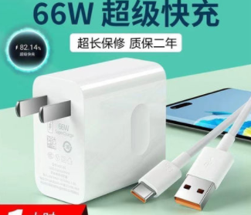
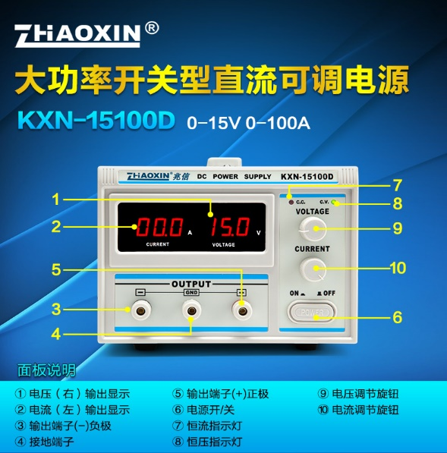
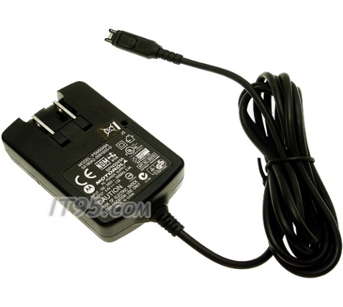
引言
生活中、生产中、电器都需要稳定的直流电源提供。日常生活，生产中提供电能的主要是工频（220V，50赫兹）交流电源，用电源电路将交流电换成所需的直流电源。如手机充电器，电压适配器、直流稳压电源都是将交流电转换成我们需要的直流电。
Notes:
交流电的优点主要表现在发电和配电方面：
利用建立在电磁感应原理基础上的交流发电机可以很经济方便地把机械能（水流能、风能……）、化学能（石油、天然气……）等其他形式的能转化为电能；
交流电可以方便地通过变压器升压和降压，这给配送电能带来极大的方便．
高压直流输电方式与高压交流输电方式相比，有明显的优越性．历史上仅仅由于技术的原因，使得交流输电代替了直流输电。
我们日常生活中的电脑，电视，微波炉，手机等许多电子设备都是用的是直度流电。工业中也有大量的工控设备使用直流电。

Slide 3
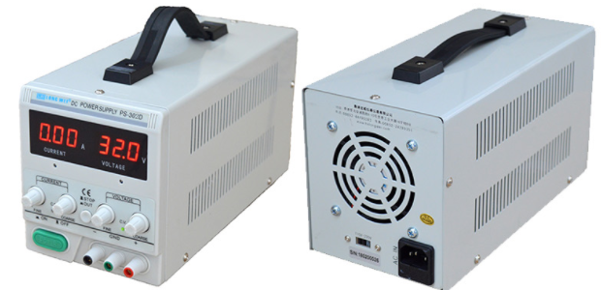
实验室常见直流电源

Slide 4
二、实验原理/2.1直流稳压电源的组成
变压器
整 流 电 路
滤 波 电 路
稳 压 电 路
u₁
u₂
u₃
u₄
u_{o}
图1 电源的基本组成
电源变压器: 将交流电网电压u₁变为合适的交流电压u₂。
整流电路: 将交流电压u₂变为脉动的直流电压u₃。
滤波电路: 将脉动直流电压u₃转变为平滑的直流电压u₄。
稳压电路: 清除电网波动及负载变化的影响,保持输出电压u_{o}的稳定。

Slide 5
二、实验原理/2.2整流电路
作用：
把交流电压转变为直流脉动的电压。
整流电路分类：
单相
三相
半波
全波
桥式
倍压整流
二极管
可控硅

Slide 6
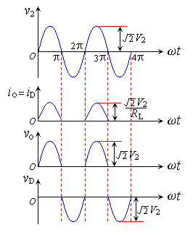
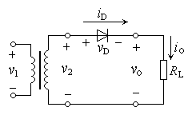
二、实验原理/2.2整流电路
（1）单相半波整流电路
图2（a） 电路图
图2(b)波形图
Notes:
图中V2为有效值
不难看出，半波整说是以"牺牲"一半交流为代价而换取整流效果的，电流利用率很低

Slide 7
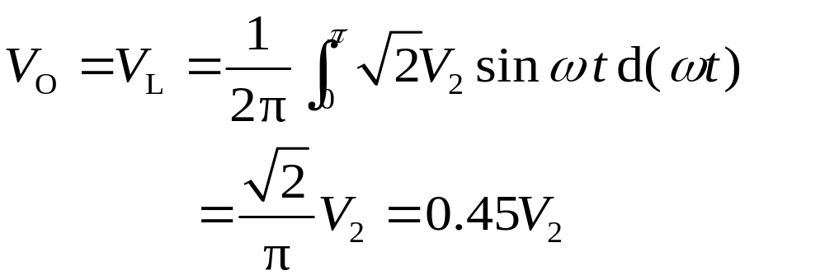
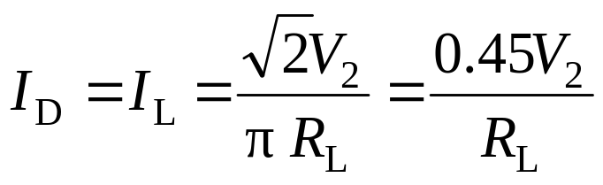
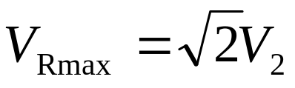
二、实验原理/2.2整流电路
根据图(b)可知，输出电压在一个工频周期内，只是正半周导电，在负载上得到的是半个正弦波。负载上输出平均电压为
流过负载和二极管的平均电流为
二极管所承受的最大反向电压为
Notes:
半波式中V2为有效值，V0=V峰/派

Slide 8
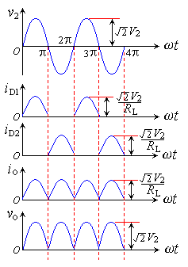








二、实验原理/2.2整流电路
（2）单相桥式整流电路
图2 桥式整流电路图
(b)波形图
Notes:
在ωt=0~π，D₁,D₃导通，D₂,D₄截止。电流通路:A ® D₁®R_{L}®D₃®B
在ωt=π~2π，D₂,D₄导通，D₁,D₃截止。电流通路:B ® D₂®R_{L}®D₄®A

Slide 9
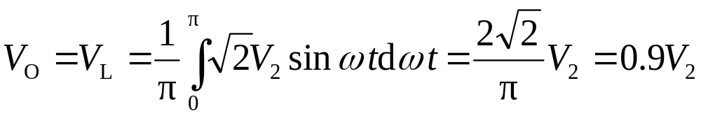
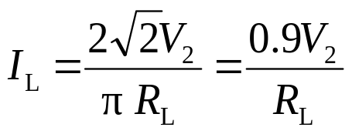
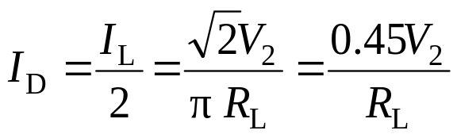

单相桥式整流电路
输出电压是单相脉动电压。通常用它的平均值与直流电压等效。输出平均电压为
流过负载的平均电流为
流过二极管的平均电流为
二极管所承受的最大反向电压为
单相桥式整流电路的效率较高，总体性能优于单相半波和全波整流电路，故广泛应用于直流电源之中。

Slide 10
二、实验原理/2.3滤波电路
交流
电压
整流
脉动
直流电压
滤波
直流
电压
滤波电路的结构特点: 电容与负载 R_{L} 并联，或电感与负载R_{L}串联。
电容滤波：适用于小电流，电流越小滤波效果越好。
电感滤波：适用于大电流，电流越大滤波效果越好。

Slide 11

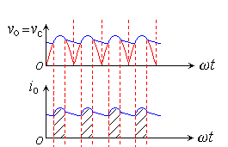











二、实验原理/2.3滤波电路
（1）电容滤波
现以单相桥式电容滤波整流电路为例来说明。电容滤波电路如图所示，在负载电阻上并联了一个滤波电容C。
(a)电容滤波电路 (b)波形图

Slide 12
二、实验原理/2.3滤波电路
u_{o}
电容滤波原理
t
u₂下降， u₂小于电容上的电压。
二极管承受反向电压而截止。
电容C通过R_{L}放电， u_{c}按指数
规律下降，时间常数τ = R_{L} C
u₂上升， u₂大于电容
上的电压u_{c}，u₂对电容充电，
u_{o}= u_{c}≈ u₂

Slide 13
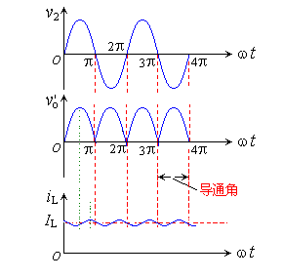
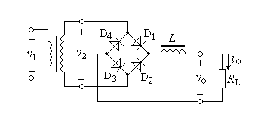
二、实验原理/2.3滤波电路
（2）电感滤波
利用储能元件电感器Ｌ的电流不能突变的性质，把电感Ｌ与整流电路的负载Ｒ_{L}相串联，也可以起到滤波的作用。
(a)电感滤波电路 (b)波形图

Slide 14
二、实验原理/2.4稳压电路
稳压电路的作用:
交流
电压
整流
脉动
直流电压
滤波
有波纹的
直流电压
稳压
直流
电压

Slide 15
二、实验原理/2.4稳压电路
稳压电路的类型:
并联型稳压电路
按调整管与负载的接法分
串联型稳压电路
线性稳压电路
按调整管的工作状态分
开关稳压电路
三端固定输出
线性集成稳压电路分
三端可调输出

Slide 16
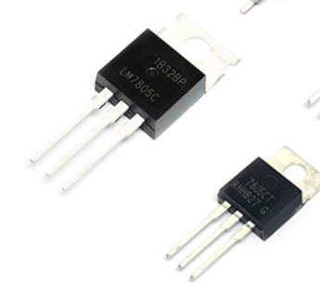
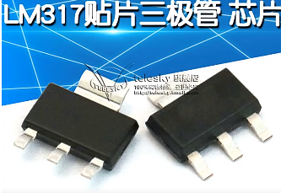
二、实验原理/2.4稳压电路
正电压输出 78XX系列
三端固定式
负电压输出 79XX系列
正电压输出 317系列
三端可调式
负电压输出 337系列
Notes:
集成稳压器的种类很多，作为小功率的直流稳压电源，应用最为普遍的是3端式串联型集成稳压器。3端式是指稳压器仅有输入端、输出端和公共端3个接线端子。
cw317是国产稳压器标号，lm317是美国国家半导体公司器件标号。

Slide 17
LM7805稳压器接线图
不大于+35V
+5V
LM7805
+
_
1
3
+
_
2
U_{I}
C_{I}
C_{o}
U_{o}
0.33μF
0.1µF
注意：输入与输出端
之间的电压不
得低于2V！
3
C_{I}:抗干扰电容
C_{O}:防自激电容
2
1

Slide 18
实验要求
1、半波整流电路和全波桥式整流电路的观察和记录，并分析二者的输出平均电压。
2、电容滤波电路的观察和记录，分别讨论R值和C 值对输出电压数值（平均电压）和滤波效果（纹波电压）的影响。
3、完成+5V直流稳压电源的电路实现，记录输入、输出波形。
Notes:
R1：200，220，240，270，300
R2：0，680，1360，….，6800，每次增加10%

Slide 19
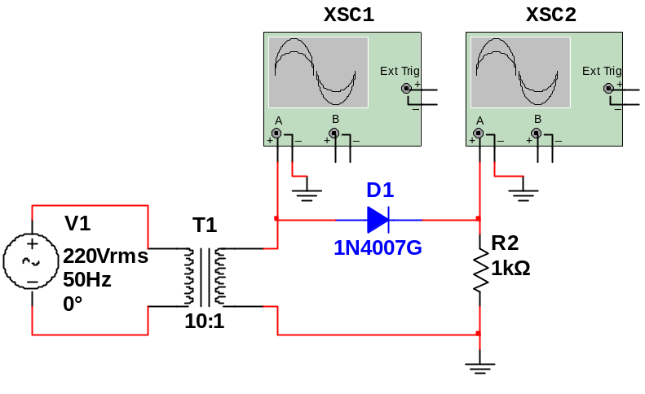
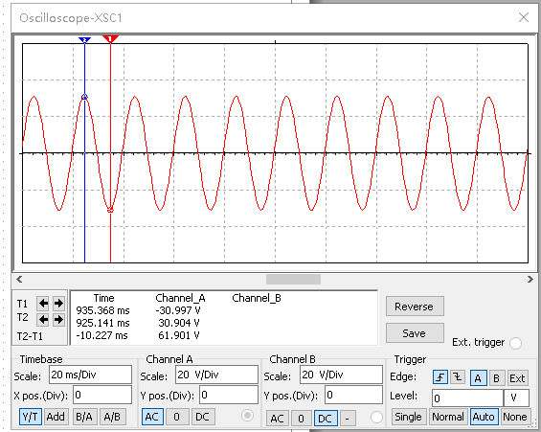
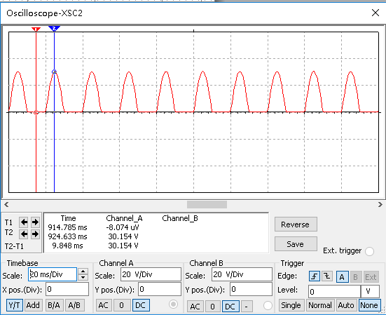
实验样例
仿真实验1、单相半波整流
仿真电流图
源
信
号
半
波
整
流

Slide 20
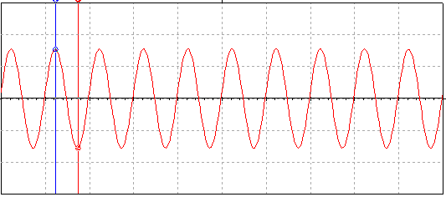
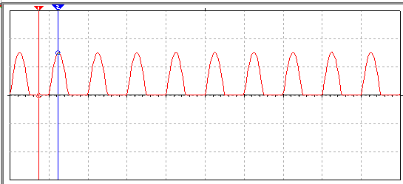
也可以只截曲线图，然后标出峰值
Vpp:30.9V | 峰值：30.154V

Slide 21
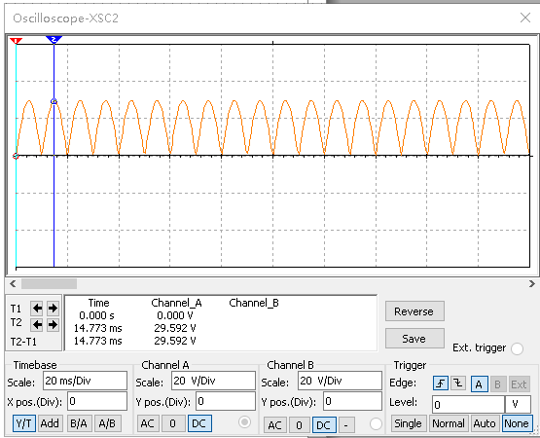
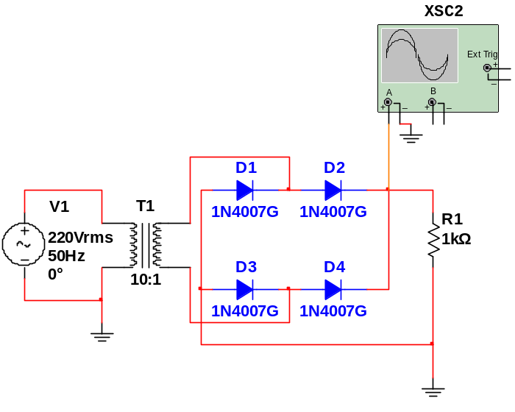
实验样例
仿真实验2、桥式整流

Slide 22
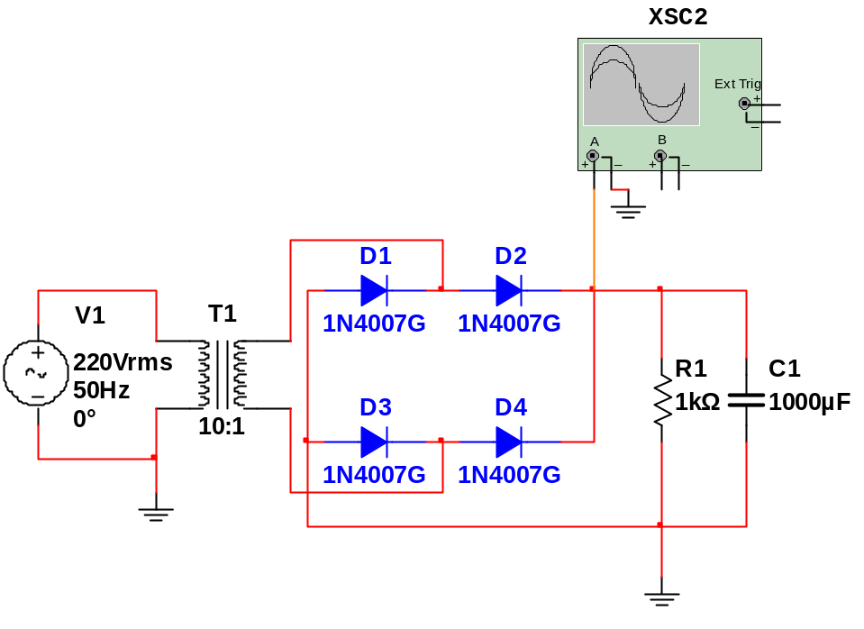
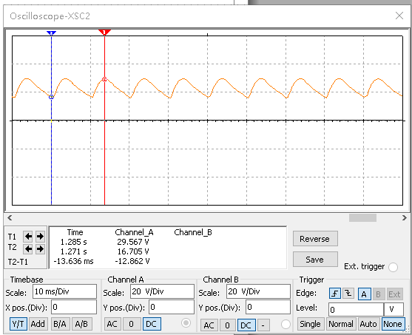
实验样例
仿真实验3、电容滤波
10μf滤波效果

Slide 23
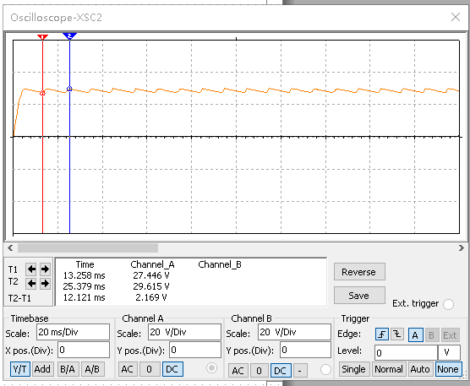
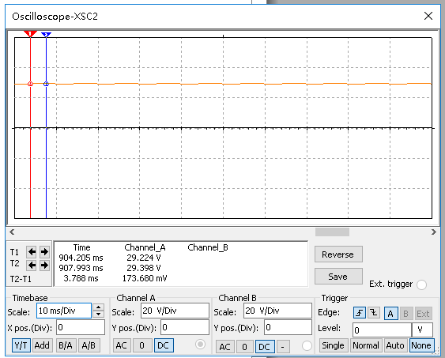
100μf滤波效果
1000μf滤波效果

Slide 24
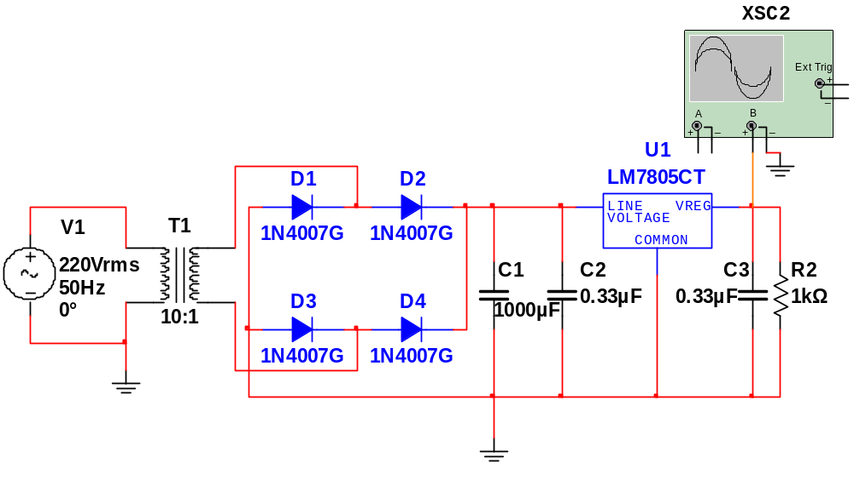
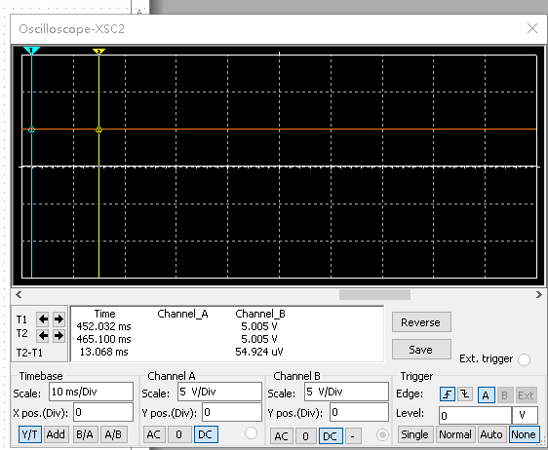
实验样例
仿真实验4、+5V稳压电源

Slide 25
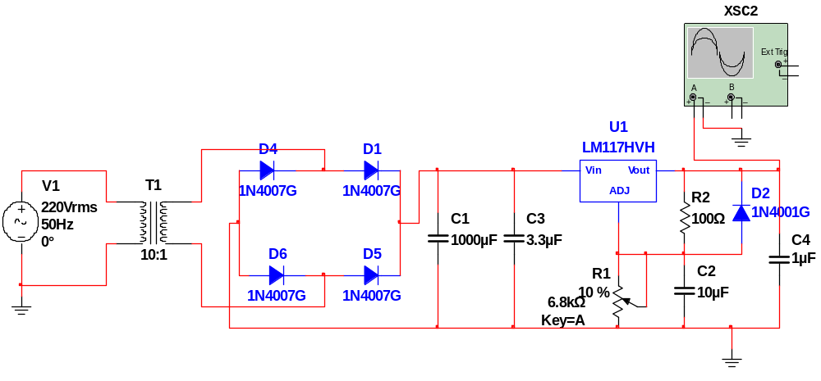
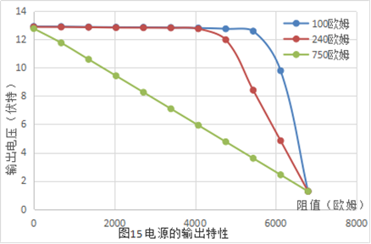
课后选作 仿真实验5、可调稳压电源

Slide 26
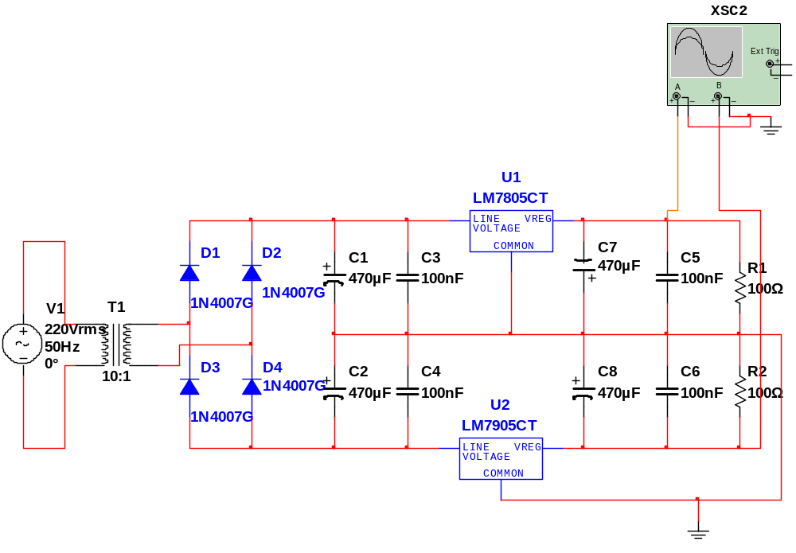
课后选作 仿真实验6、正负电源

Slide 27
Thank You !

